Slide 1
Фонетика і фонологія
в олімпіадних задачах

Slide 2
План
Огляд поширених фонологічних явищ + приклади з задач та пояснення
Практичні завдання

Slide 3
Асиміляція (уподібнення)
Приголосні:
За місцем творення
За способом творення
За глухістю/дзвінкістю
Голосні:
За рядом
За підняттям
За огубленістю
[±ATR]
Чому?
Економія мовних ресурсів
Загальний підхід:
Які звуки беруть участь у взаємодіях/змінах?
Які властивості цих звуків?
Які з цих властивостей співпадають?

Slide 4
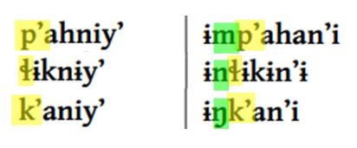
Асиміляція носового перед приголосним
NC_{lab} > mC_{lab}, NC_{alv} > nC_{alv}, NC_{vel} > ŋC_{vel}
IOL 2023 #1:

Slide 5
Асиміляція приголосного після носового
(приголосний стає дзвінким або носовим)
IOL 2008 #4:

Slide 6
Проривний між двома голосними
p/b > v/w, t/d > r, g/k > ɣ/x (continuant)
IOL 2017 #5:

Slide 7
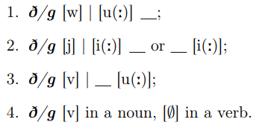
Взаємодія приголосних і високих голосних
Губний приголосний поряд з u; м’який приголосний поряд з і
IOL 2011 #2:
NACLO 2021 R:
У зворотному напрямку: IOL 2021 #4

Slide 8
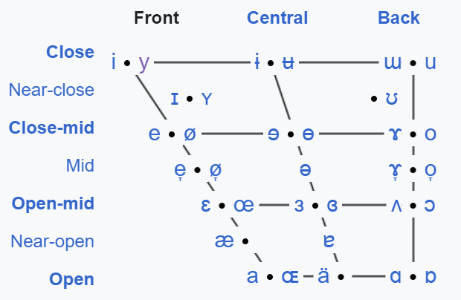
Гармонія голосних – ряд
Голосний уподібнюється до попереднього (рідше – наступного) голосного за ознакою ряду.
Часто у фіно-угорських і тюркських мовах.
IOL 2004 #5:

Slide 9
Гармонія голосних – ATR
Вимова з висунутим вперед ([+ATR], advanced tongue root) або відведеним назад ([-ATR]) коренем язика.
Часто в африканських мовах; також у монгольській.
NACLO 2021 N:

Slide 10
Гармонія голосних – огубленість
Голосний уподібнюється до попереднього (рідше – наступного) голосного за ознакою огубленості.
Часто в комбінації з гармонією за рядом або ATR.
NACLO 2021 N:

Slide 11
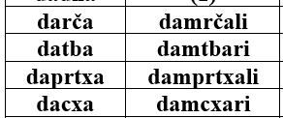
Дисиміляція
Високий голосний > напівголосний перед голосним
IOL 2017 #3:
l/r
Грузинська:

Slide 12
Спрощення
June (the) Nineteenth > Juneteenth (державне свято США)

Slide 13
Практичні завдання

Slide 14
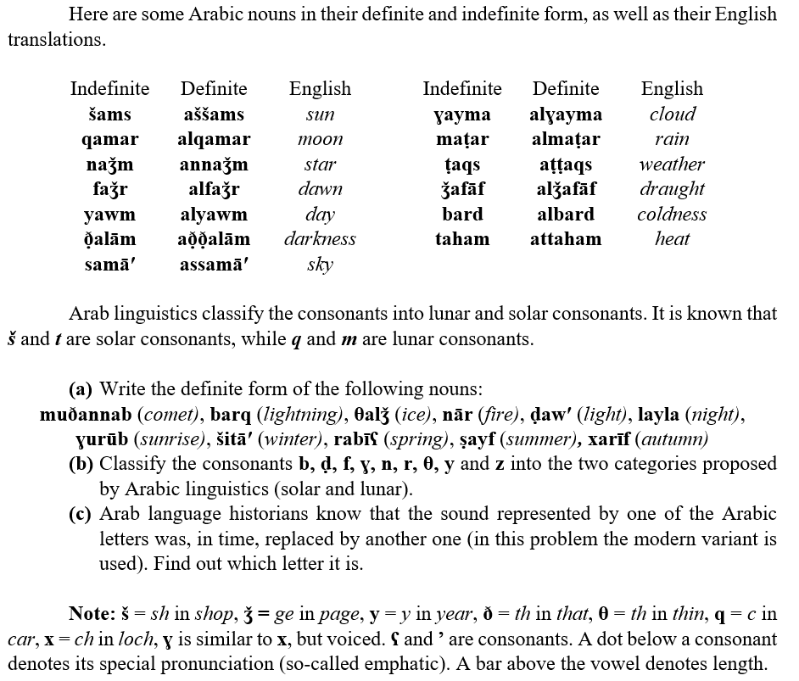

Slide 16
